Slide 1
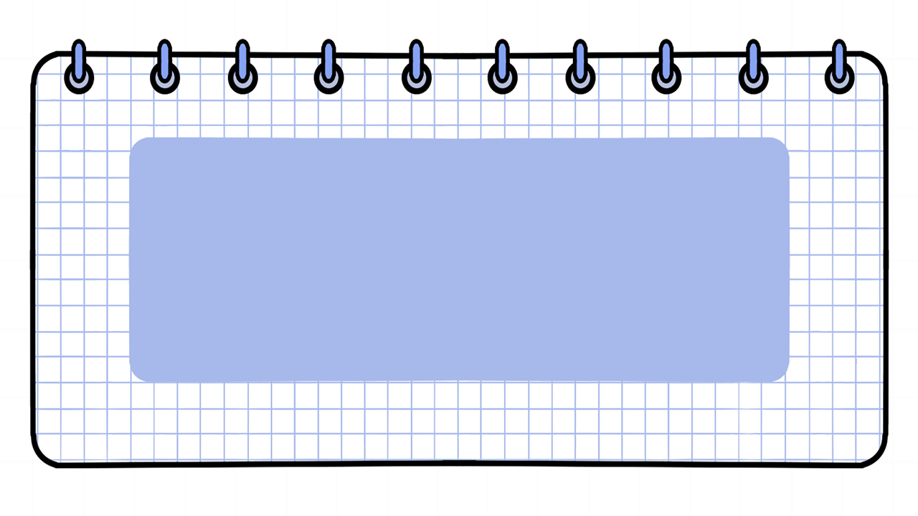

Slide 3
Nhà em có một vườn cây có 34 cây bưởi và 56 cây cam.
Tỉ số của số cây bưởi và số cây cam là?
$$\frac{34}{56}$$

Slide 4
Tỉ số của số cây cam và số cây bưởi là?
$$\frac{56}{34}$$

Slide 5
Tỉ số của số cây bưởi và tổng số cây có trong vườn là?
$$\frac{34}{90}$$

Slide 8
Ta có thể tìm tỉ số phần trăm của số bạn đạt chuẩn và số bạn ở lớp như sau:
$$\frac{46}{50}=\frac{46 x 2}{50 x 2}=\frac{92}{100}=92\%$$
Tỉ số phần trăm của số bạn đạt chuẩn và số bạn ở lớp thứ nhất là 92%. Ta có thể tìm tỉ số phần trăm của số bạn đạt chuẩn và số bạn ở lớp thứ hai như sau:
37 : 40 = 0,925
0,925 × 100 : 100 = 92,5 : 100 = 92,5%
Tỉ số phần trăm của số bạn đạt chuẩn và số bạn ở lớp thứ hai là 92,5%.

Slide 9
Muốn tìm tỉ số phần trăm của hai số, ta làm như sau:
Tìm thương của hai số.
Nhân thương của hai số đó với 100 và viết thêm kí hiệu % vào bên phải tích tìm được

Slide 11
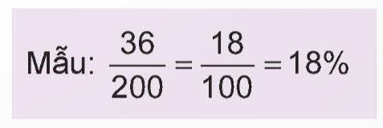
a) Tìm tỉ số phần trăm của hai số (theo mẫu):
1
90 và 300
60 và 400

Slide 12
90 và 300
Tỉ số phần trăm của 90 và 300 là:
$$\frac{90}{300}=\frac{30}{100}=30\%$$

Slide 13
60 và 400
Tỉ số phần trăm của 60 và 400 là:
$$\frac{60}{400}=\frac{15}{100}=15\%$$

Slide 14
1
b) Số?
Trong 40 kg nước biển có 1,4 kg muối. Tìm tỉ số phần trăm của lượng muối trong nước biển.
Bài giải:
Tỉ số phần trăm của lượng muối trong nước biển là:
1,4 : 40 =
0,035 = %
Đáp số: %
?
0,035
3,5
?
3,5
?

Slide 15
Vận dụng

Slide 16
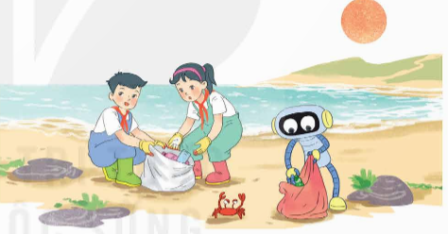
2
Đội tình nguyện tuyên truyền và bảo vệ môi trường của Trường Tiểu học Hòa Bình có 60 bạn, trong đó lớp 5A có 18 bạn, lớp 5B có 15 bạn. Tìm tỉ số phần trăm của:
a) Số bạn lớp 5A và số bạn của đội tình nguyện.
b) Số bạn lớp 5B và số bạn của đội tình nguyện.

Slide 17
a) Tỉ số phần trăm của số bạn lớp 5A và số bạn của đội tình nguyện là:
18 : 60 = 0,3 = 30%
b) Tỉ số phần trăm của số bạn lớp 5B và số bạn của đội tình nguyện là:
15 : 60 = 0,25 = 25%
Đáp số: a) 30%;
b) 25%.

Slide 18
DẶN DÒ
Hoàn thành tất cả bài tập vào vở
Ôn tập bài cũ
Chuẩn bị bài mới

